Slide 1
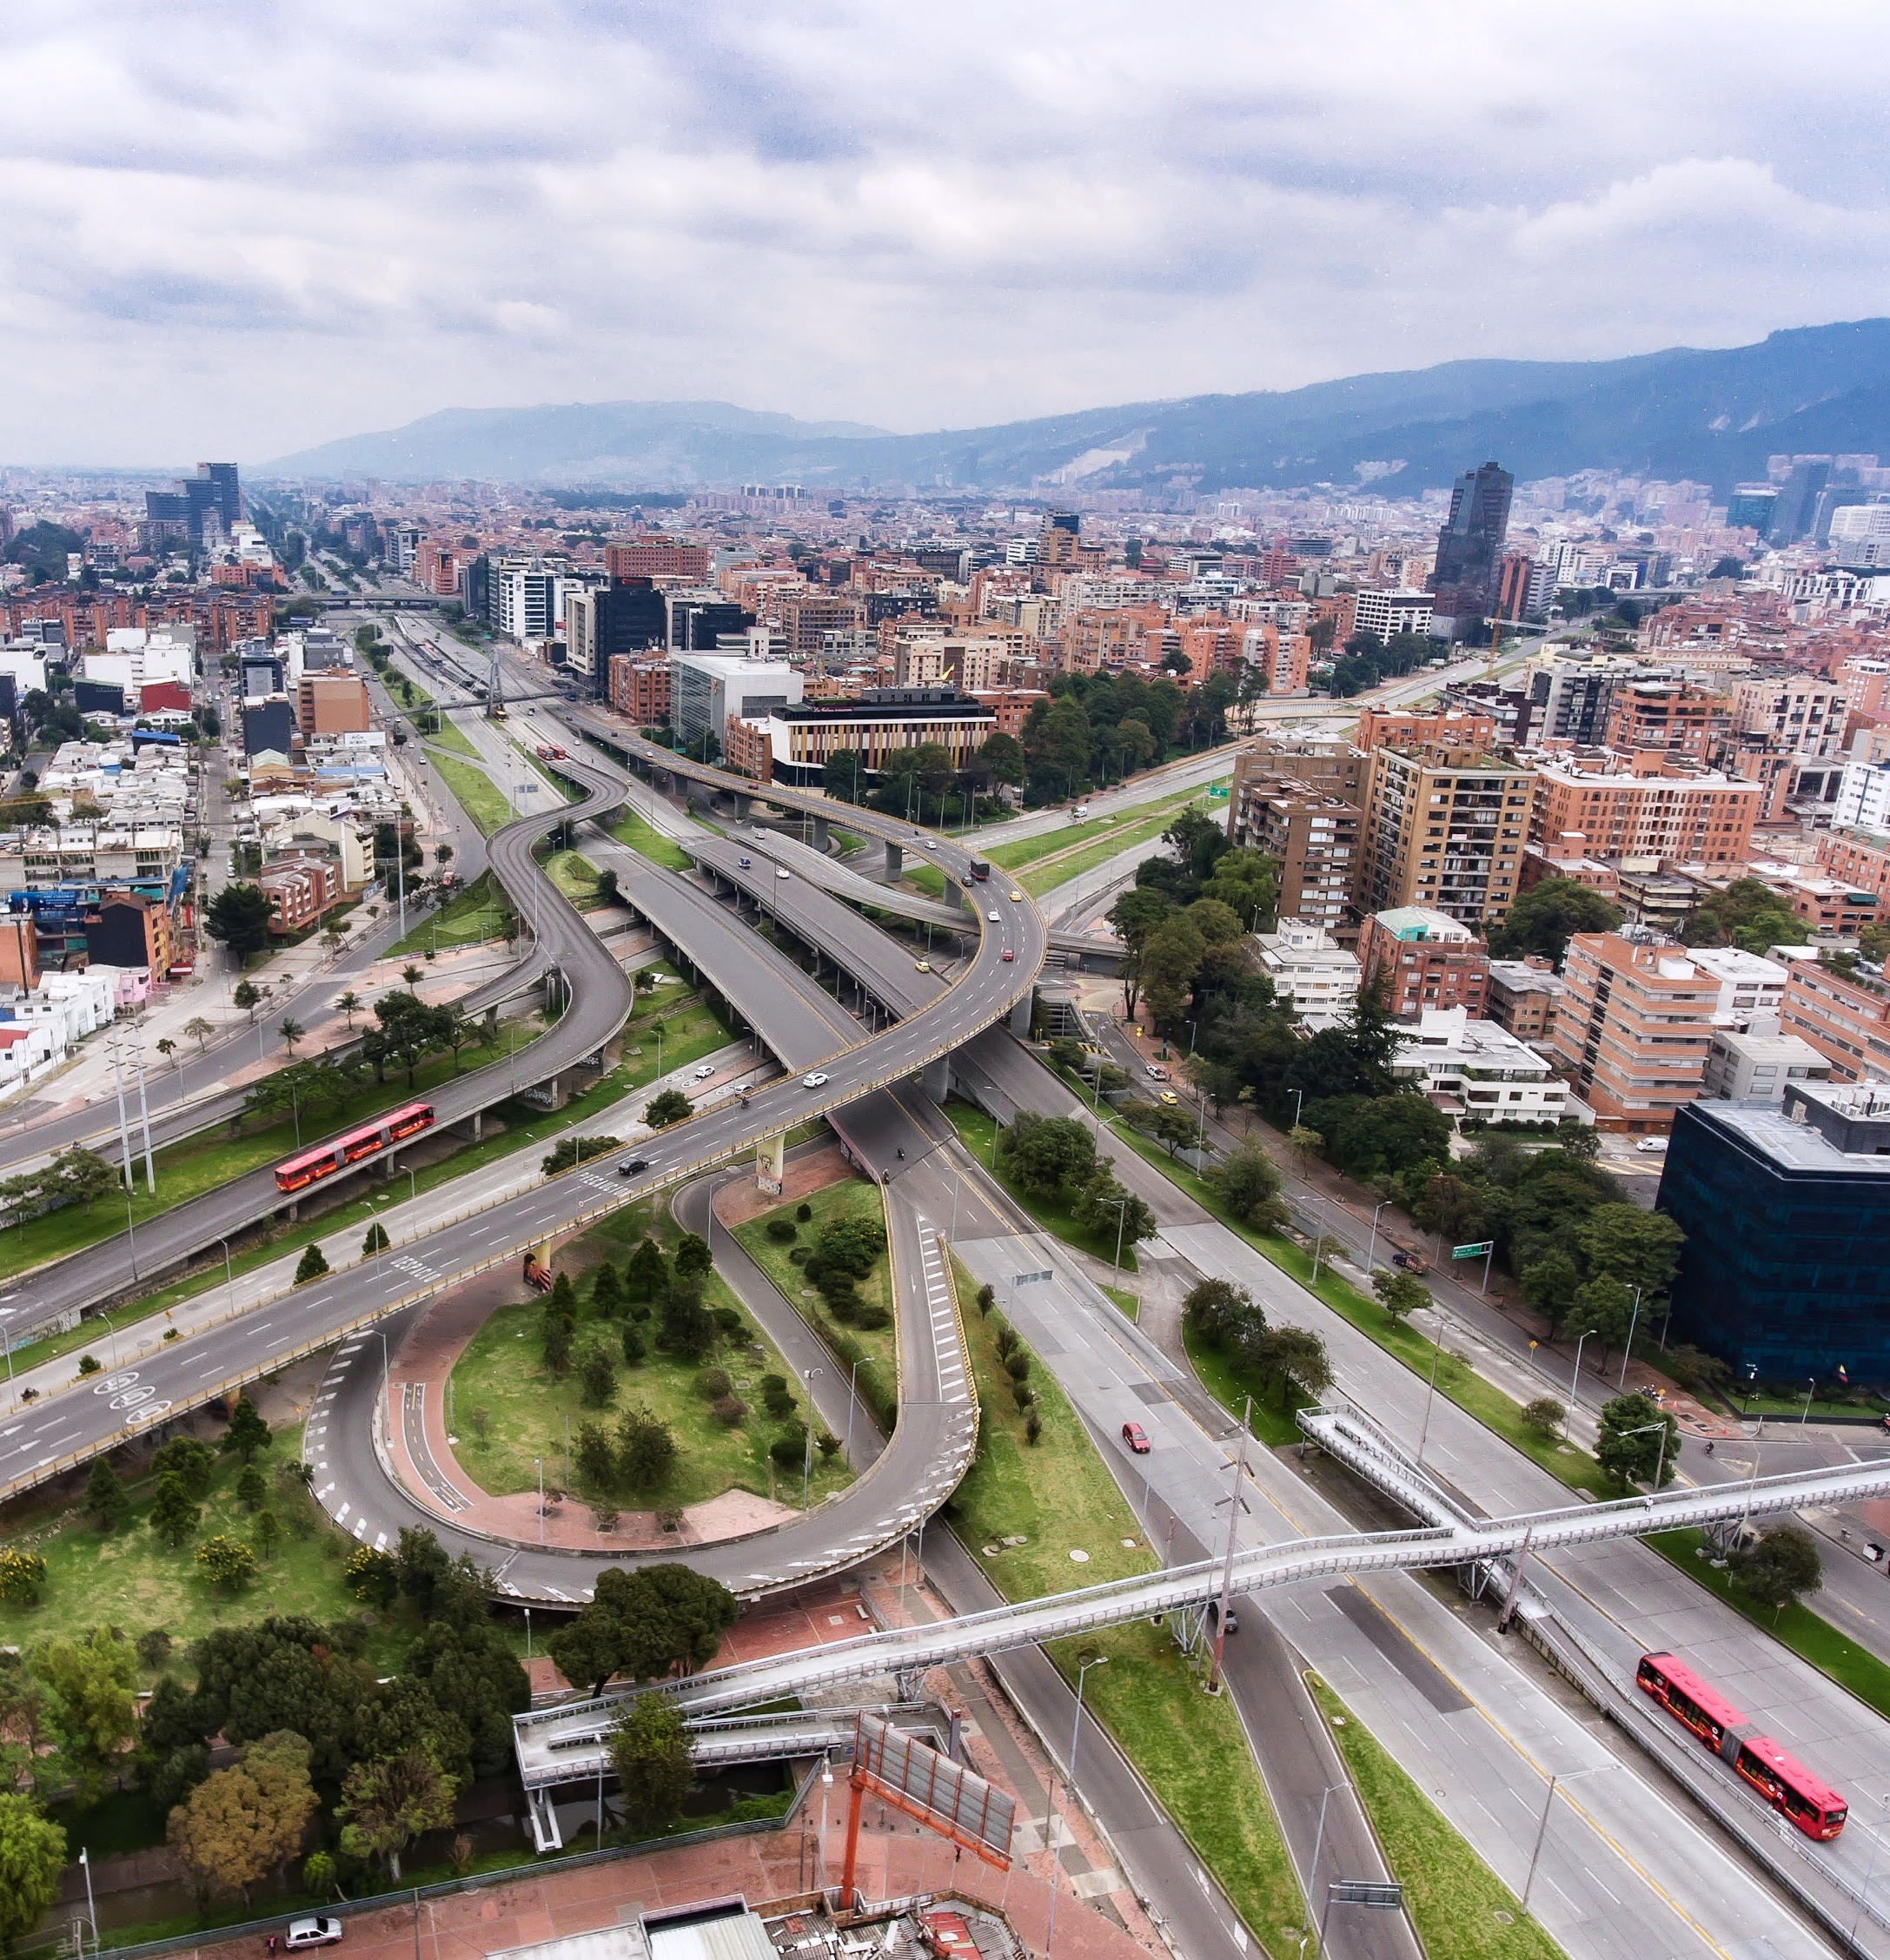
Rendición de cuentas
Sector Movilidad
Localidad de Los Mártires

Slide 2
Localidad de Los Mártires
Bogotá D.C, 16 de junio de 2021

Slide 3
REGLAS DE JUEGO

Slide 4
Agenda
¿Qué es la rendición de cuentas?
Acciones y datos de la SDM Los Mártires
Siniestralidad
Bicicleta y Peatón
Acciones de la SGV
Al Colegio en Bici - ACB
Señalización
Semaforización
Control de Tránsito
Planes de Manejo de Tránsito PMT
Inversión
Gestión Social
CONTENIDO

Slide 5
Hora | Actividad
02:30 p.m. -02:35 p.m. | Bienvenida y apertura de la Audiencia, Diana Lorena Urrego, Subdirectora de Control de Tránsito y Transporte SDM.
02:35 p.m. -02:40 p.m. | Presentación de la agenda y funcionarios, Adriana Iza Certuche, Jefe Oficina de Gestión Social
02:40 p.m. – 02:45 p.m. | Qué es la Rendición de Cuentas, Carolina Vargas, Oficina de Gestión Social
02:45 p.m. – 03:05 p.m. | Presentación de Gestión 2020-Secretaría Distrital de Movilidad. Ing. Nathaly Patiño-Gerente de Zona y Cristian Carrillo y William Usaquén Equipo Centro Local de Movilidad-CLM
03:05 p.m. – 03:20 p.m. | Presentación de Gestión 2020 – Instituto de Desarrollo Urbano: Claudia Tovar, Gestora social
03:20 p.m. – 03:35 p.m. | Presentación de Gestión 2020 – Transmilenio: Paulo Matamoros, Gestor Social
03:35 p.m. – 03:50 p.m. | Presentación de Gestión 2020 – Unidad de Mantenimiento Vial: Andrea del Pilar Zambrano, Profesional UMV
03:50 p.m. – 04:05 p.m. | Presentación de Gestión 2020 – Empresa Metro – Andrés Cuellar, Jenny Gutiérrez y Carlos Criollo, Profesionales Empresa Metro de Bogotá
04:05 p.m. – 04:45 p.m. | Dialoguemos: Preguntas y respuestas entre los participantes y las entidades.
04:45 p.m. – 05:00 p.m. | Concurso de conocimiento, evaluación y Cierre.
1. Agenda

Slide 6
2. ¿QUÉ ES LA RENDICIÓN DE CUENTAS?
Es el proceso conformado por un conjunto de normas, procedimientos, metodologías, estructuras, prácticas y resultados mediante los cuales, las entidades de la administración pública del nivel nacional y territorial y los servidores públicos informan, explican y dan a conocer los resultados de su gestión a los ciudadanos, la sociedad civil, otras entidades públicas y a los organismos de control, a partir de la promoción del diálogo. (Ley 1757 de 2015)
Estrategia de transparencia
Control social
Interrelación del Estado con la Ciudadanía
Capacidad

Slide 7
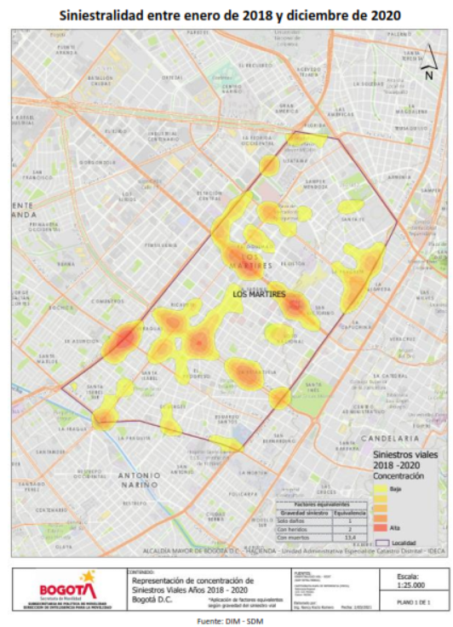
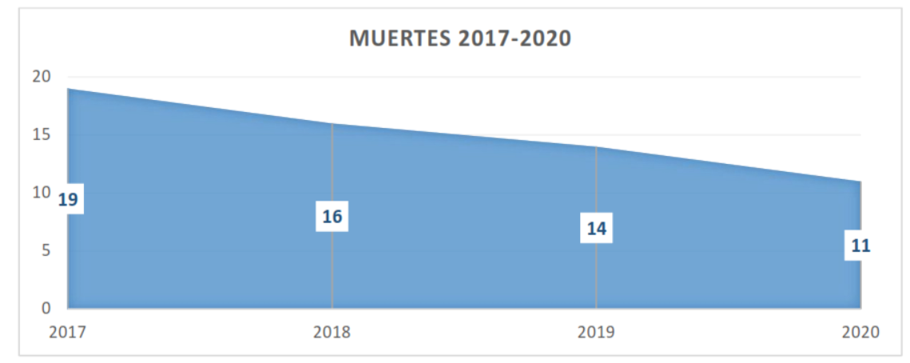
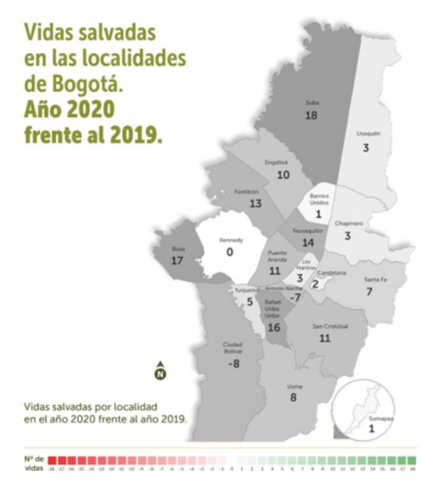
3.1. Siniestralidad
LOS MÁRTIRES es una de las localidades con buen indicador de vidas salvadas por siniestros de tránsito en 2020, 3 muertes menos que en 2019
Visión Cero
La Visión Cero es una iniciativa que le da un enfoque ético a la seguridad vial buscando reducir a cero el número de víctimas fatales o heridos graves de siniestros viales.
La siniestralidad en la localidad se concentra principalmente en:
Avenida Caracas
Avenida Calle 13
Avenida Calle 6
Avenida NQS
Avenida Primera

Slide 8
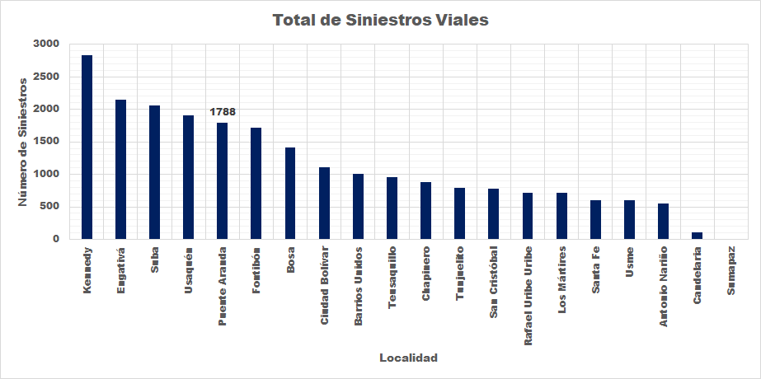
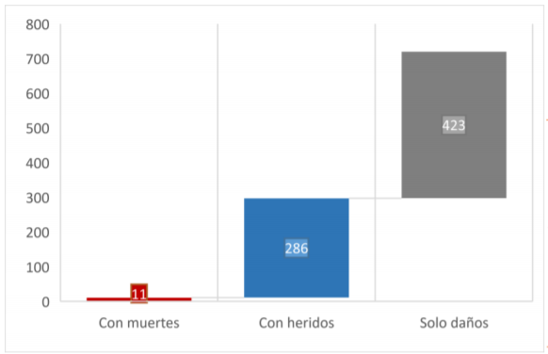
3.1. Siniestralidad
Analisis del: 01 de enero al 31 de diciembre de 2020
En 2020 el 2% de los siniestros tuvieron víctimas fatales
,
702
Ocurrió un siniestro grave cada día
Ocurrió un siniestro con muerte cada 33 días
Se ubica en el 15° lugar con 702 siniestros viales lo que equivale al 3.17% de los siniestros de la ciudad
Se ubica en el 15° lugar con 11 siniestros viales con víctimas fatales lo que equivale al 2,94% de los siniestros de la ciudad
Notas:
1. Año 2020 datos preliminares, susceptibles de modificación.
2. Los datos de siniestralidad vial son obtenidos del Sistema de Información Geográfica de Accidentes de Tránsito de Bogotá – SIGAT, incluye los siniestros viales con reporte a la Seccional de Tránsito y Transporte de la Policía Metropolitana de Bogotá y con diligenciamiento de IPAT (Informe Policial de Accidentes de Tránsito) conforme lo establecido en la Resolución 11268 de 2012 del Ministerio de Transporte

Slide 9
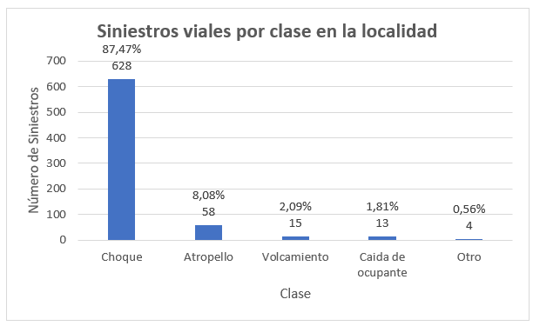
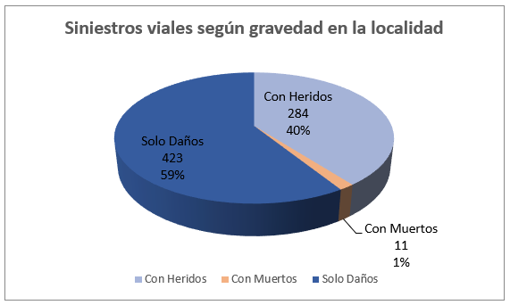
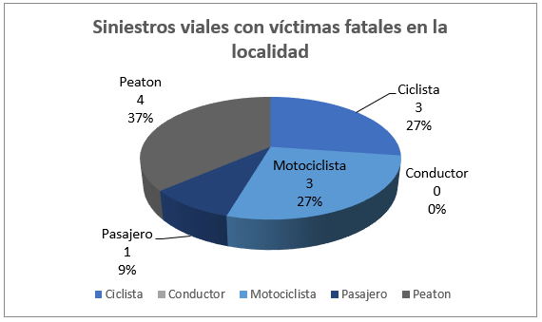
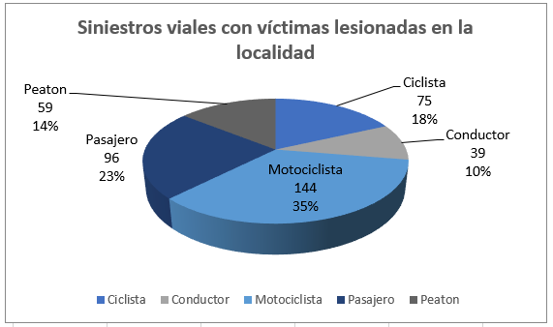
3.1. Siniestralidad
Analisis del: 01 de enero al 31 de diciembre de 2020
87%
27%
35%
De los Siniestros viales son Choques
De las víctimas fatales son Motociclistas y Ciclistas
De las víctimas lesionadas son Motociclistas
Notas:
1. Año 2020 datos preliminares, susceptibles de modificación.
2. Los datos de siniestralidad vial son obtenidos del Sistema de Información Geográfica de Accidentes de Tránsito de Bogotá – SIGAT, incluye los siniestros viales con reporte a la Seccional de Tránsito y Transporte de la Policía Metropolitana de Bogotá y con diligenciamiento de IPAT (Informe Policial de Accidentes de Tránsito) conforme lo establecido en la Resolución 11268 de 2012 del Ministerio de Transporte

Slide 10
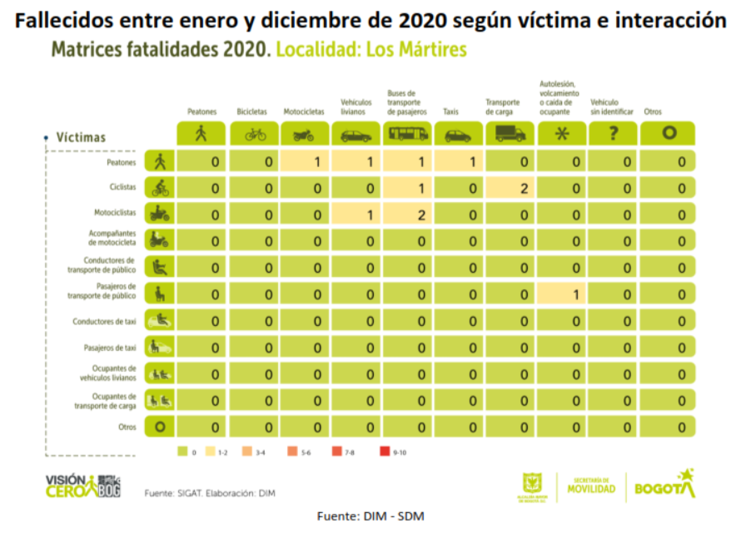
3.1. Siniestralidad
Analisis del: 01 de enero al 31 de diciembre de 2020
Interacción de usuarios vulnerables con los modos de transporte
Se presentó 1 víctima fatal entre peatón y motocicleta
Se presentó 2 víctimas fatales entre bicicleta y transporte de carga
Se presentó 2 víctimas fatales entre motocicleta y buses de transporte público
Notas:
1. Año 2020 datos preliminares, susceptibles de modificación.
2. Los datos de siniestralidad vial son obtenidos del Sistema de Información Geográfica de Accidentes de Tránsito de Bogotá – SIGAT, incluye los siniestros viales con reporte a la Seccional de Tránsito y Transporte de la Policía Metropolitana de Bogotá y con diligenciamiento de IPAT (Informe Policial de Accidentes de Tránsito) conforme lo establecido en la Resolución 11268 de 2012 del Ministerio de Transporte

Slide 11
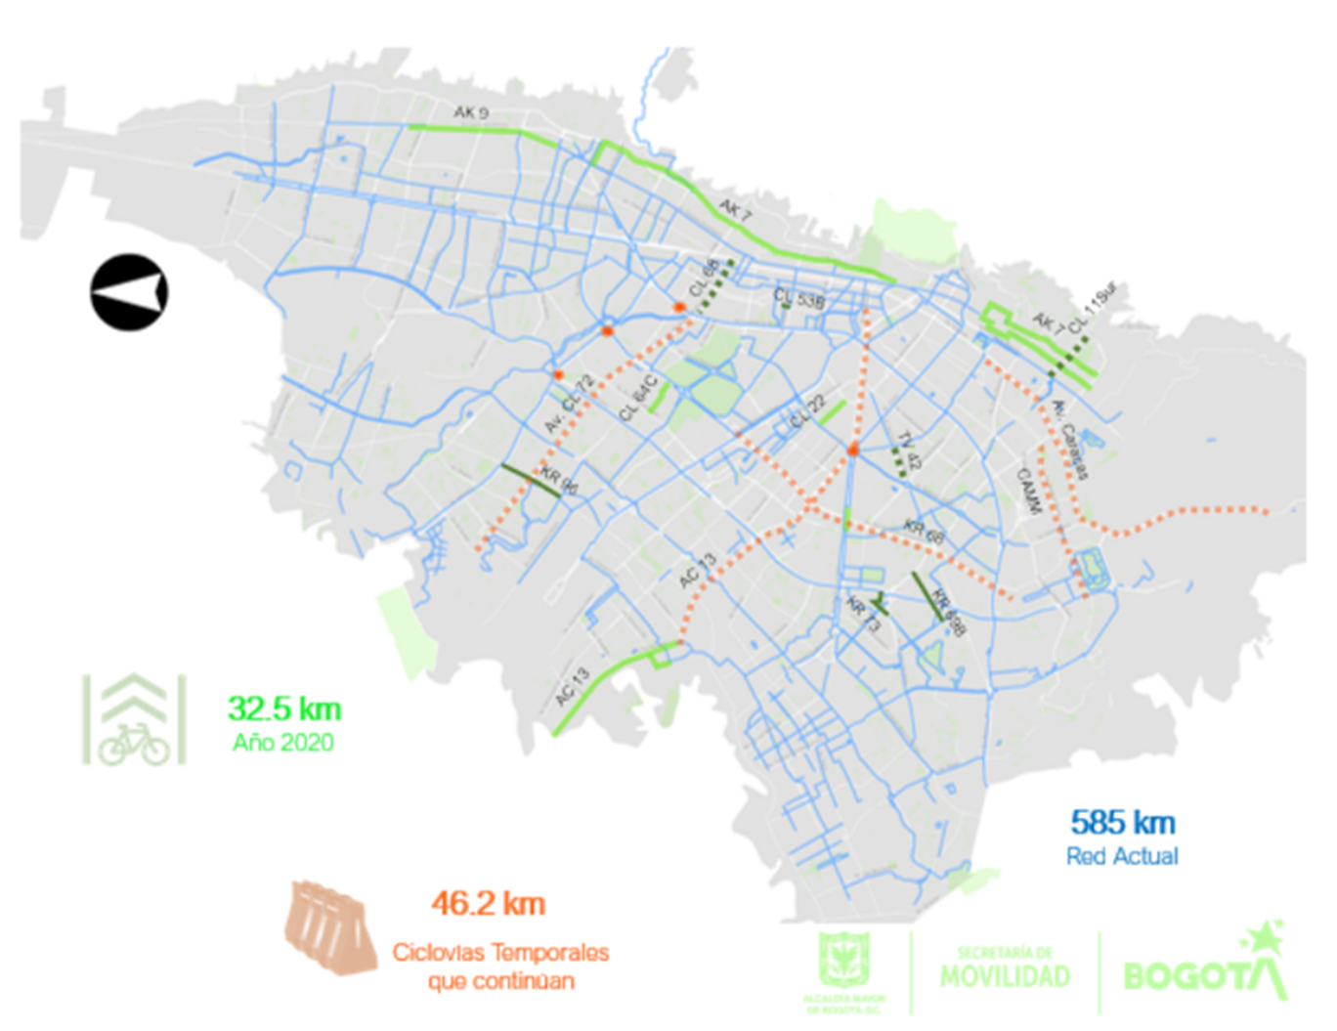
3.2. Bicicleta y Peatón
Apoyo para el funcionamiento de las Ciclorrutas temporales:
Tramo de la Avenida Caracas entre la Avenida Primera y la Avenida Calle sexta.

Slide 12
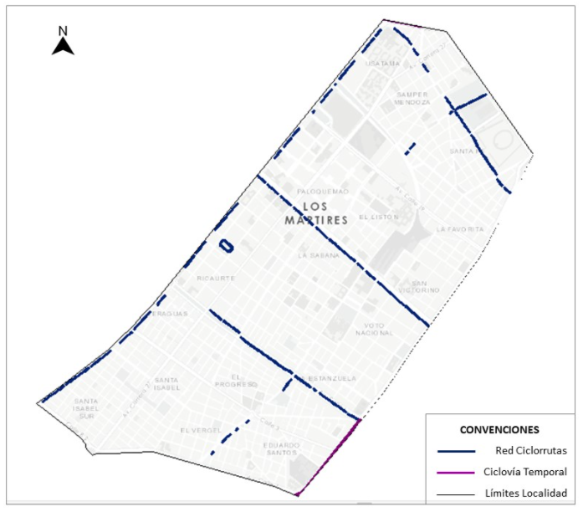
RED DE CICLORUTAS
10,8 Km
DEMANDA DE VIAJES
9.366 viajes/Día
Equivalente al 1,84% de la red de la ciudad
Equivalente al 1.1% de la demanda de viajes de la ciudad
BICICLETAS REGISTRADAS
118 Bicicletas
CICLOPARQUEADEROS
Jornadas de registro Bici 12
Cicloparqueaderos Públicos
6
Cicloparqueaderos Privados
1
Cicloparqueaderos TransMilenio
1
CICLOVÍAS TEMPORALES
0,7 Km
TOTAL DE CUPOS 2020
403

Slide 13
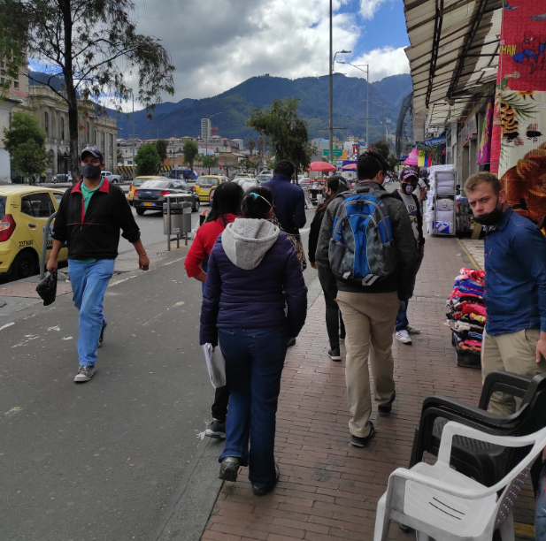
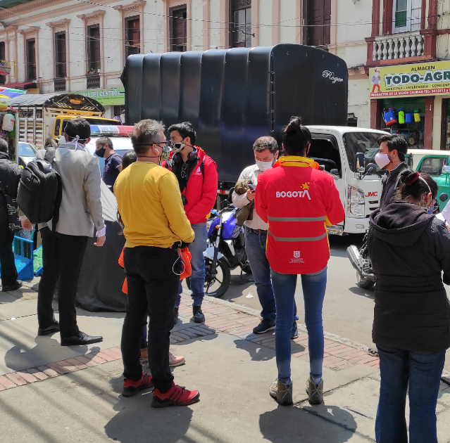
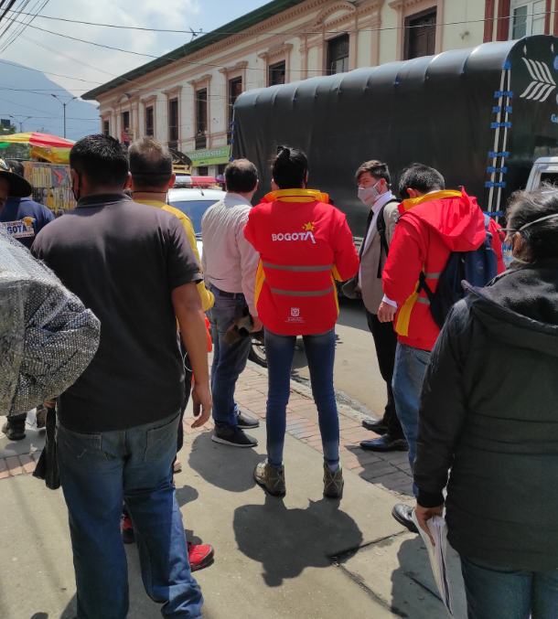
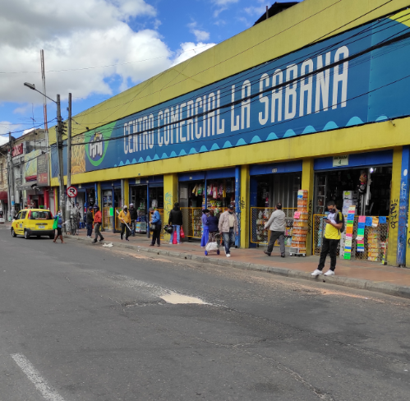
3.3. Acciones de la SGV
Coordinación con el sector de movilidad sobre los requerimientos de la localidad
Mesa de concertación con la Alcaldía Local
Visitas técnicas sobre requerimientos de la comunidad y para disminuir congestión y siniestralidad R.A.V.
Acompañamiento y apoyo al CLM
Participación en el Consejo Local de Gobierno

Slide 14
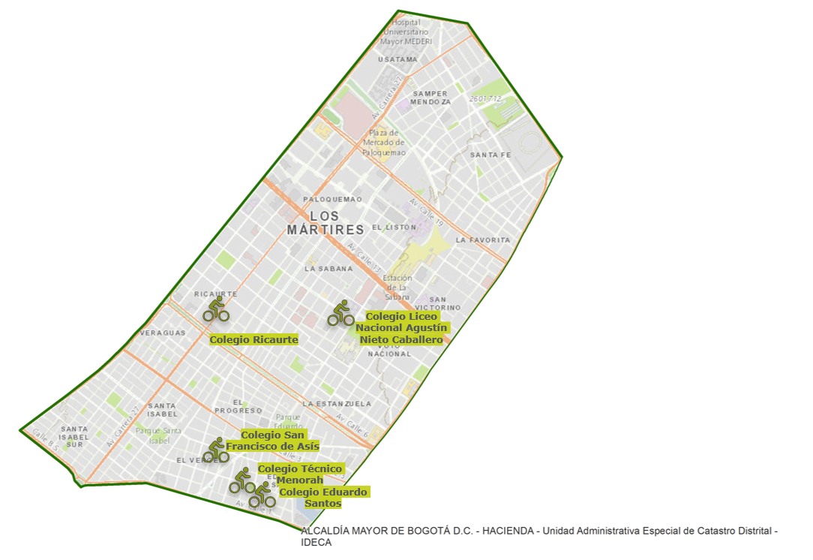
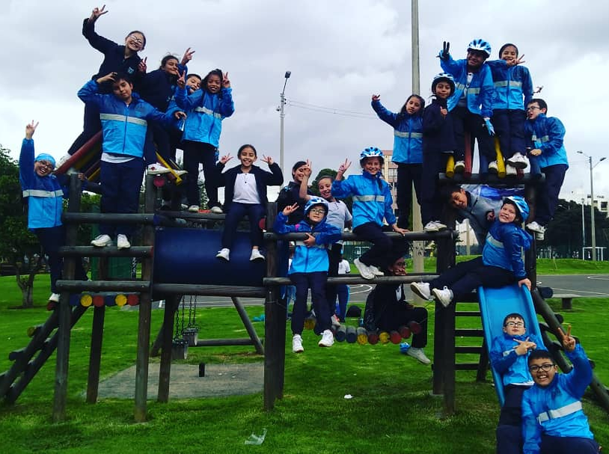
Colegios
atendidos
Cantidad de viajes
5
2331
3.4. Al Colegio en Bici - ACB
Acompañamiento y control del tránsito a los biciusuarios de la estrategia "Al Colegio en Bici
Estudiantes beneficiados
Rutas de confianza
4
98
Control y armonización entre actores viales
Campañas pedagógicas sobre el uso de los bici carriles
Cumplimiento de señales de tránsito y semáforos.
Acciones
Apoyo a las Ciclovías temporales desde el 16 marzo hasta el 1 diciembre
En Calle 13, Calle 72, Carrera 68, Calle 25, Calle 40 sur.
En total 326 jornadas de acompañamiento
En horarios desde las 6:00am hasta 1:00 pm y desde la 1:00 pm hasta las 7:00 pm
Dos a tres veces por semana, para un promedio de 20 monitores por día.

Slide 15
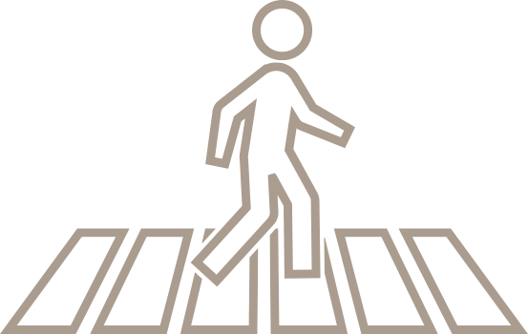
3.5. Señalización
3191
31
5
Dentro de lo ejecutado para la Localidad de Los Mártires estuvo enfocado al mantenimiento de señales, e instalación de las mismas.
Realizar mantenimiento a señales verticales de pedestal
Señales verticales de pedestal instaladas
Intervenciones en instituciones educativas con señalización de zona escolar en las vías aledañas
8
8
15,77
Medidas integrales de gestión de tránsito pacificación o tráfico calmado
Pasos peatonales implementados
Km carril demarcados

Slide 16
3.6. Semaforización
5
Dentro de lo ejecutado para la Localidad de Los Mártires estuvo enfocado en la instalación de los siguientes dispositivos
Complemento Peatonal
KR 17 X CL 17
KR 24 X CL 1F
KR 24 X CL 3
KR 25 X CL 17
KR 22 X CL 17
1
Complemento Ciclista
KR 19B X CL 24

Slide 17
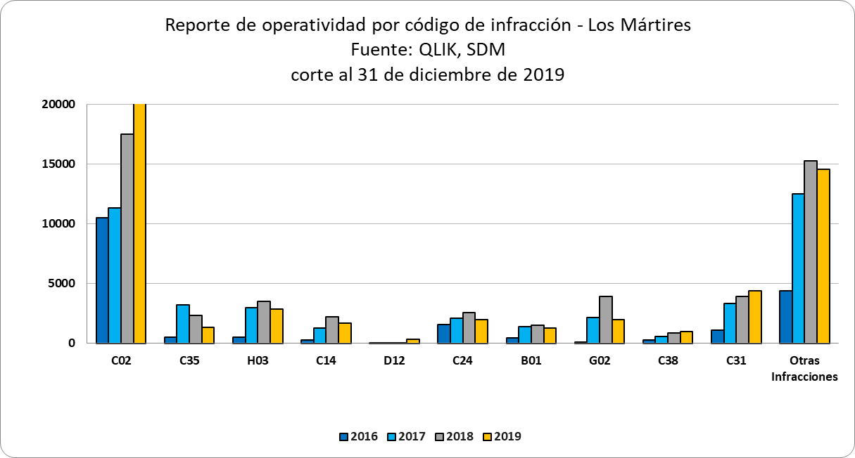
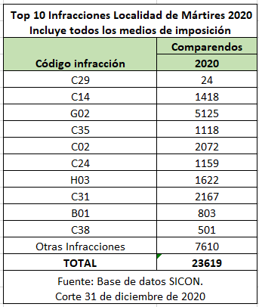
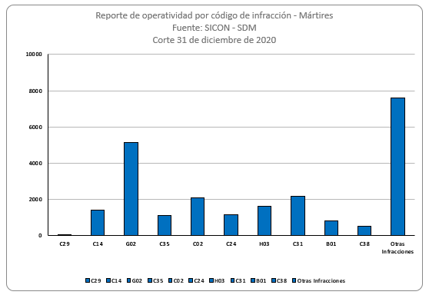
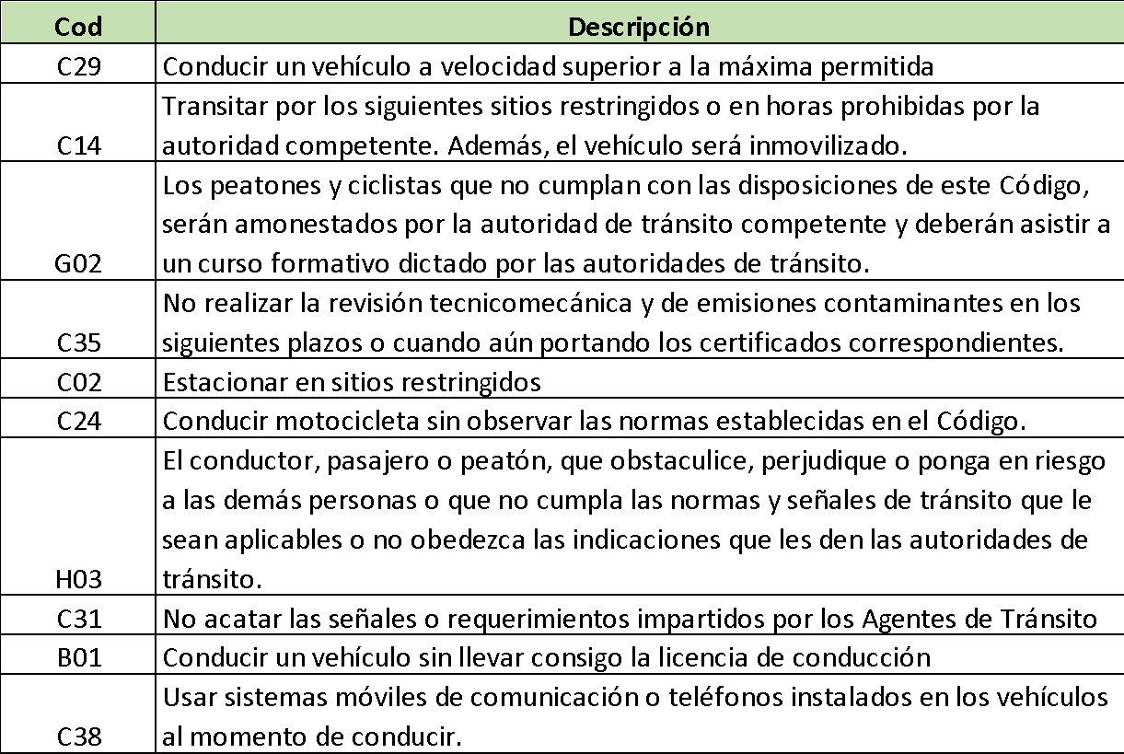
3.7. Control de Tránsito
Reporte consolidado de los comparendos realizados en la localidad de Los Mártires para el periodo de 2016 a 2020
Para el periodo de 2016 a 2019 la infracción recurrente fue Estacionar un vehículo en sitios prohibidos con un total de 26418 órdenes de comparendo.
Para el periodo de 2020 la infracción recurrente fue impuesta a peatones y ciclistas que no cumplan con las disposiciones del código. Además, el vehículo será inmovilizado.
con un total de 5125 órdenes de comparendo.

Slide 18
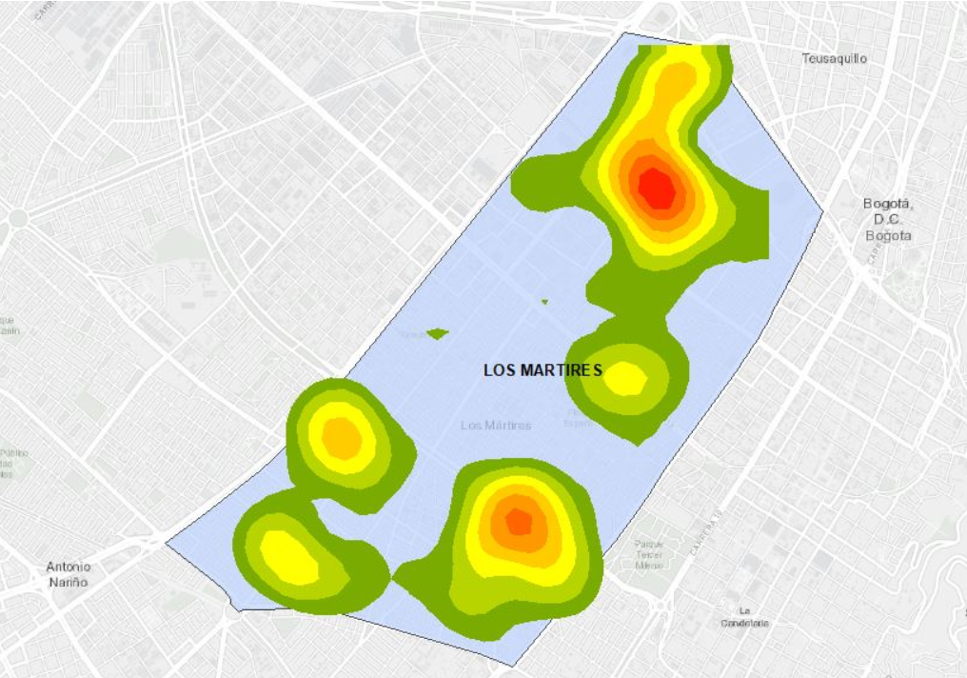
CONCENTRACIÓN DE SOLICITUDES DE OPERATIVOS
Año 2020
Las Zonas donde se concentra la mayoría de las solicitudes para ejecutar Control al Tránsito son:
Paloquemao
Voto nacional
Estanzuela
Ricaurte

Slide 19
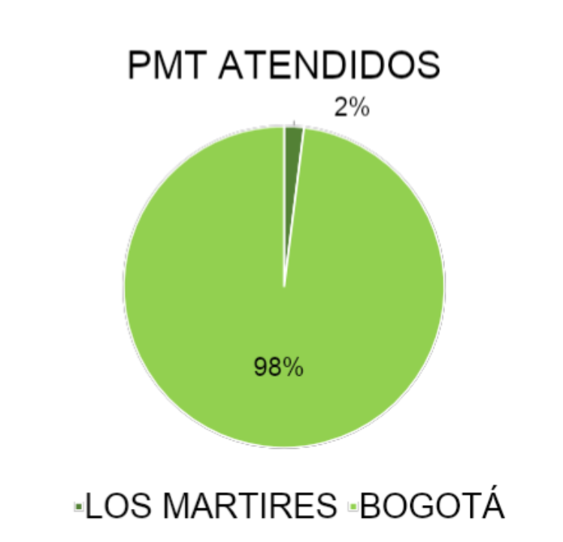
PMT LOCALIDAD LOS MÁRTIRES
3.8. Planes de Manejo de Tránsito PMT
2%
62%
38%
67.715 PMT BOGOTÁ
(01 ene- 31 dic 2020)
1.374
854*
520**
PMT ATENDIDOS
PMT para obras de infraestructura
PMT para obras de infraestructura de servicios públicos
1.374 PMT
LOS MÁRTIRES
(01 ene- 31 dic 2020)
La Localidad de Los Mártires se ubica en la octava posición en cuanto a la solicitud de PMT con un 5% del total de la ciudad
*COI: Consolidado de obras de infraestructura
**COOS: consolidado de obras de infraestructura de Servicios Públicos

Slide 20
PROYECTOS FUTUROS
LOCALIDAD LOS MÁRTIRES
RED PEATONAL SABANA
El proyecto Urbano Red Peatonal Sabana, consiste en la reorganización de la movilidad y la recuperación del espacio público a través de los ejes viales con mayor dinámica de uso en el sector. En sentido oriente occidente se genera un pasaje peatonal comercial desde la plaza de Bolívar hasta la carrera 30, a través de plazas, parques, equipamientos, bienes de interés cultural, zonas dotacionales y nodos comerciales.*
1
*Fuente: EMPRESA DE RENOVACIÓN Y DESARROLLO URBANO. Plan Parcial Voto Nacional-La Estanzuela. 2018

Slide 21
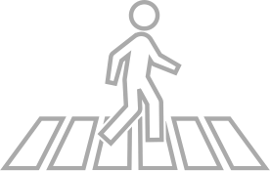
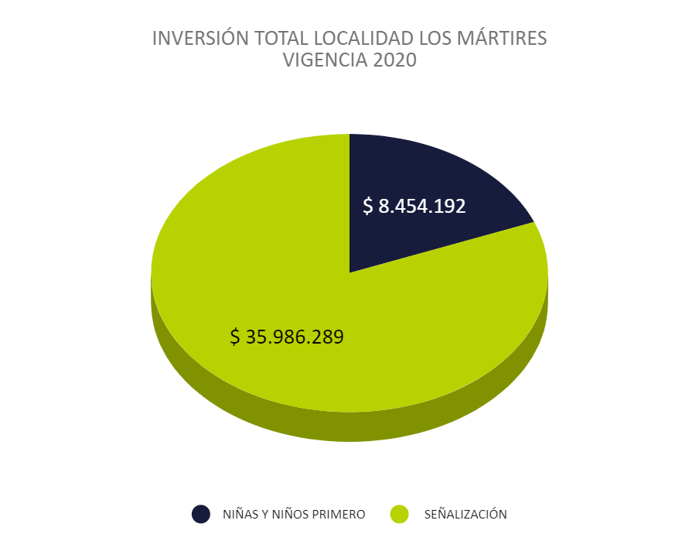
 | PROGRAMA | INVERSIÓN
 | NIÑAS Y NIÑOS PRIMERO | $8.454.192
 | SEÑALIZACIÓN | $35.986.289
4. Inversión
La inversión total ejecutada para la Localidad de Los Mártires asciende al monto de:
$44.440.481

Slide 22
La Oficina de Gestión Social se encarga de promover la incidencia de la participación ciudadana en los proyectos, programas y planes de la Secretaría Distrital de Movilidad, implementando estrategias que le permitan a la comunidad informarse, expresarse y organizarse alrededor de temas de Movilidad desde una perspectiva inclusiva, diferencial y de corresponsabilidad.
5. GESTIÓN SOCIAL

Slide 23
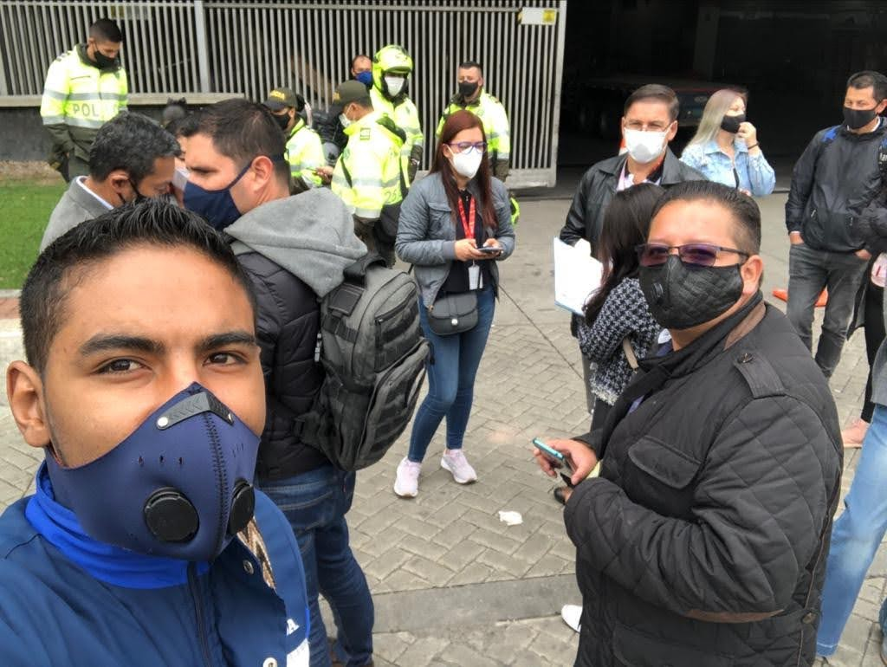
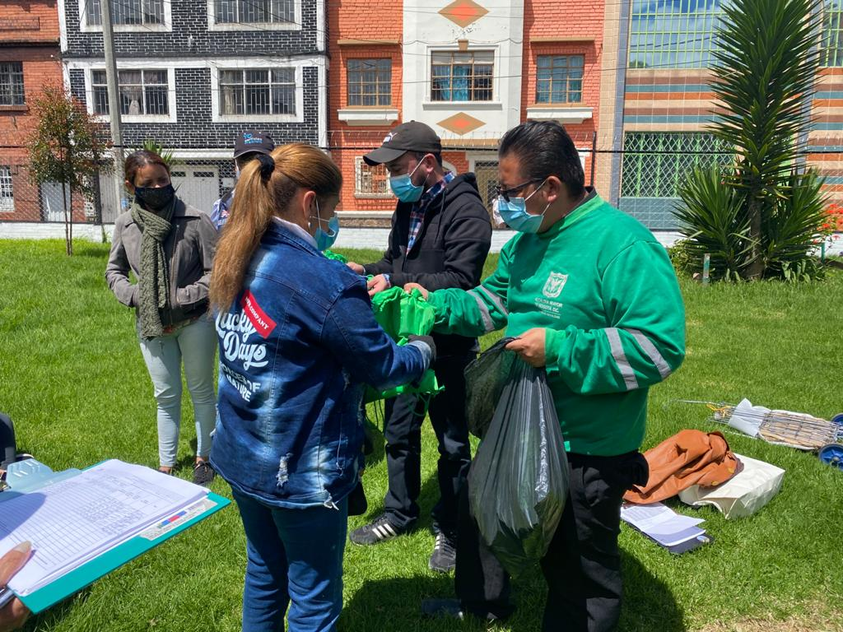
OFICINA DE GESTIÓN SOCIAL
Centros Locales de Movilidad
Son los equipos sociales que se ubican en las 20 localidades del Distrito, cuya presencia facilita los procesos de participación a nivel local, a través de la comunicación directa con la ciudadanía, ejecución de procesos de formación, la gestión de las solicitudes en torno a temas de Movilidad y la socialización de información veraz y oportuna, entre otras acciones.

Slide 24
OFICINA DE GESTIÓN SOCIAL
INFORMACIÓN/ DIVULGACIÓN Y SOCIALIZACIÓN
Total de actividades:174 Ciudadanos atendidos: 159
ENCUENTROS COMUNITARIOS/ REUNIONES CON CIUDADANÍA
Total de actividades: 62
Ciudadanos atendidos: 169
PLAN INSTITUCIONAL DE PARTICIPACIÓN (PIP) 2020
REUNIONES INTERINSTITUCIONALES
Total de actividades: 191
RECORRIDOS
Total de actividades: 57
Ciudadanos atendidos: 12
PROCESO DE FORMACIÓN PARA LA PARTICIPACIÓN
Total de actividades: 25
Ciudadanos atendidos: 784
COMISIÓN DE MOVILIDAD
Total de actividades: 3
Ciudadanos atendidos: 15

Slide 25
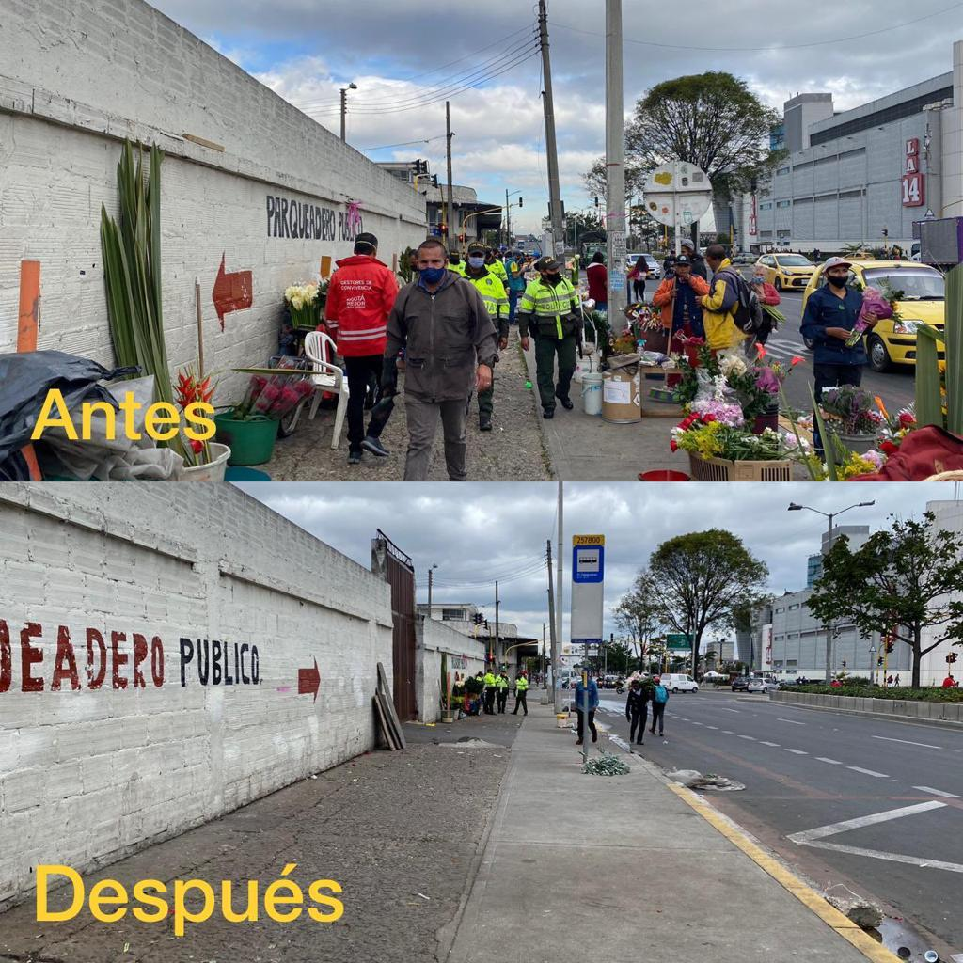
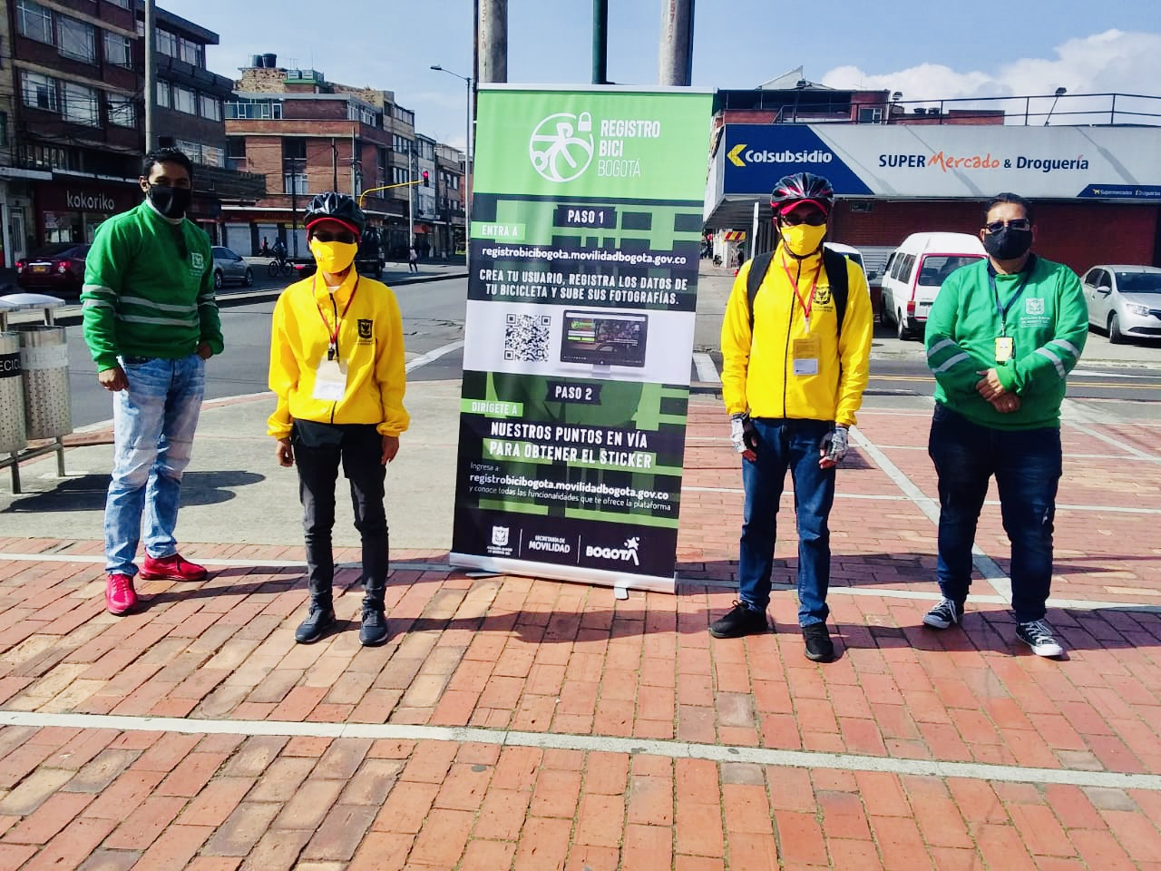
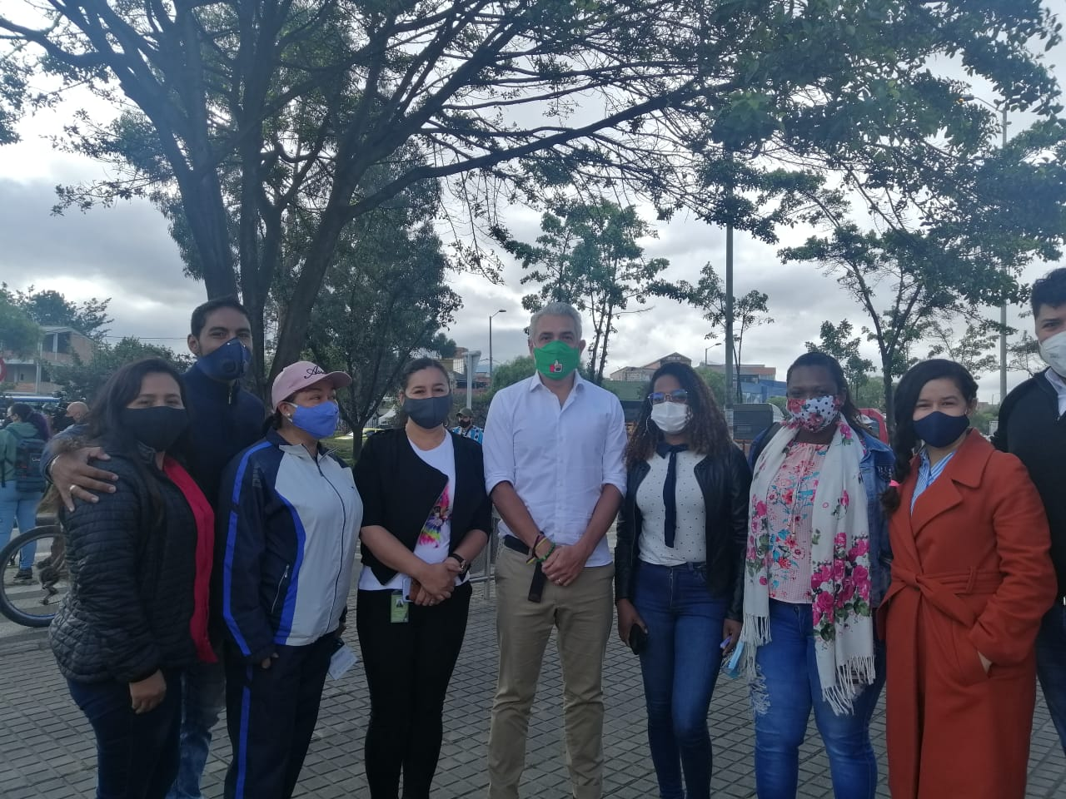
ACTIVIDADES DESTACADAS EN LOS
MÁRTIRES
INSTALACIÓN CONSEJO LOCAL DE LA BICICLETA
JORNADAS DE REGISTRO DE BICICLETAS
ENTREGA DE CARRILES PREFERENCIALES AV CALLE 19 ENTRE CARRERA 30 Y CARRERA 3

Slide 26
TRANSPARENCIA Y ACCESO A LA INFORMACIÓN Y ANTICORRUPCIÓN Y ATENCIÓN AL CIUDADANO
SEÑOR CIUDADANO:
ES IMPORTANTE QUE USTED CONOZCA ESTA INFORMACIÓN
Y LA MANERA DE CONSULTARLA EN LA PÁGINA WEB DE LA SECRETARÍA DE MOVILIDAD:
1. PLAN ANTICORRUPCIÓN Y DE ATENCIÓN AL CIUDADANO - PAAC
https://www.movilidadbogota.gov.co/web/Plan_contra_corrupci%C3%B3n
2. ANTICORRUPCIÓN Y ANTISOBORNO
https://www.movilidadbogota.gov.co/web/campanas-institucionales-anticorrupcion
3. CALENDARIO DE ACTIVIDADES
https://www.movilidadbogota.gov.co/web/calendario_de_actividades
4. GUÍA DE TRÁMITES Y SERVICIOS
https://guiatramitesyservicios.bogota.gov.co/entidad/secretaria_distrital_de_movilidad/
5. PORTAFOLIO DE TRÁMITES Y SERVICIOS
https://www.movilidadbogota.gov.co/web/portafolio_tramites_y_servicios
Rendición de cuentas locales
Notes:
Revisar definiciones

Slide 27
TRANSPARENCIA Y ACCESO A LA INFORMACIÓN Y ANTICORRUPCIÓN Y ATENCIÓN AL CIUDADANO
SEÑOR CIUDADANO:
ES IMPORTANTE QUE USTED CONOZCA ESTA INFORMACIÓN
Y LA MANERA DE CONSULTARLA EN LA PÁGINA WEB DE LA SECRETARÍA DE MOVILIDAD:
6. PLAN INSTITUCIONAL DE PARTICIPACIÓN – PIP
https://www.movilidadbogota.gov.co/web/sites/default/files/Paginas/08-04-2021/210406_plan_institucional_de_participacion_2021_v_2.0.pdf
7. INFORMACIÓN SOBRE DATOS ABIERTOS
https://www.simur.gov.co/portal-simur/datos-del-sector/datos-abiertos/
8. INFORMACIÓN PARA NIÑOS, NIÑAS Y ADOLESCENTES
https://www.movilidadbogota.gov.co/web/sites/default/files/Paginas/12-11-2020/ninos_ninas_y_adolescentes.xlsx
9. DOCUMENTOS TRADUCIDOS A LENGUAS DE COMUNIDADES INDÍGENAS
https://www.movilidadbogota.gov.co/web/sites/default/files/Paginas/27-11-2020/idioma_kichwa.pdf
Rendición de cuentas locales
Notes:
Revisar definiciones

Slide 28
TRANSPARENCIA Y ACCESO A LA INFORMACIÓN Y ANTICORRUPCIÓN Y ATENCIÓN AL CIUDADANO
SEÑOR CIUDADANO:
ES IMPORTANTE QUE USTED CONOZCA ESTA INFORMACIÓN
Y LA MANERA DE CONSULTARLA EN LA PÁGINA WEB DE LA SECRETARÍA DE MOVILIDAD:
10. DIRECTORIO DE AGREMIACIONES Y OTROS GRUPOS DE INTERÉS
https://www.movilidadbogota.gov.co/web/agremiaciones
11. GRUPOS DE VALOR Y/O PARTES INTERESADAS
https://www.movilidadbogota.gov.co/web/transparencia
12. HORARIOS DE ATENCIÓN Y PUNTOS DE CONTACTO DE LOS CENTROS LOCALES DE MOVILIDAD
https://www.movilidadbogota.gov.co/web/centros-locales-de-movilidad
13. INFORMACIÓN PARA POBLACIÓN VULNERABLE
https://www.movilidadbogota.gov.co/web/informacion-poblacion-vulnerable
Rendición de cuentas locales
Notes:
Revisar definiciones

Slide 29
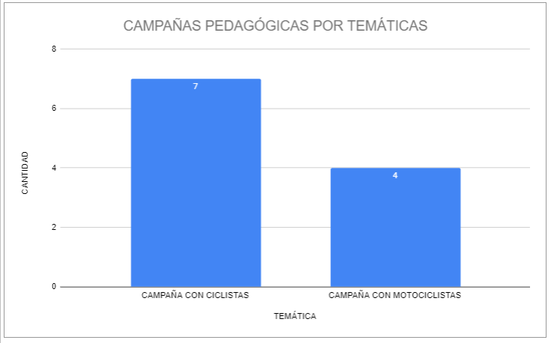
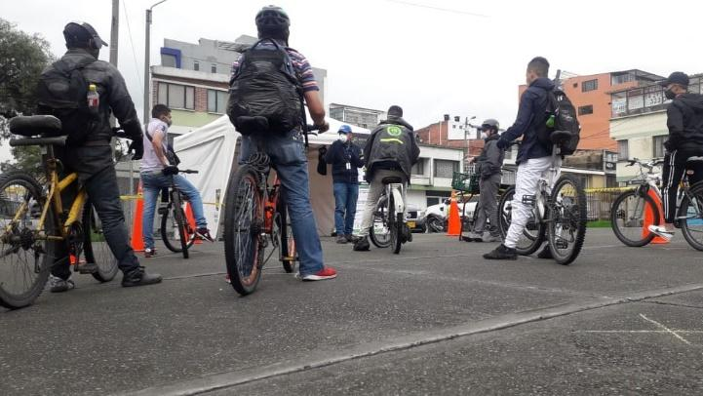
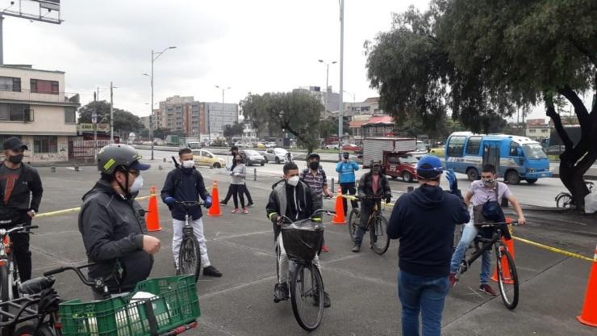
CAMPAÑAS PEDAGÓGICAS
LOCALIDAD LOS MÁRTIRES
370
TOTAL DE CAMPAÑAS REALIZADAS BOGOTÁ
11
3%
CAMPAÑAS REALIZADAS EN LOS MÁRTIRES

Slide 30
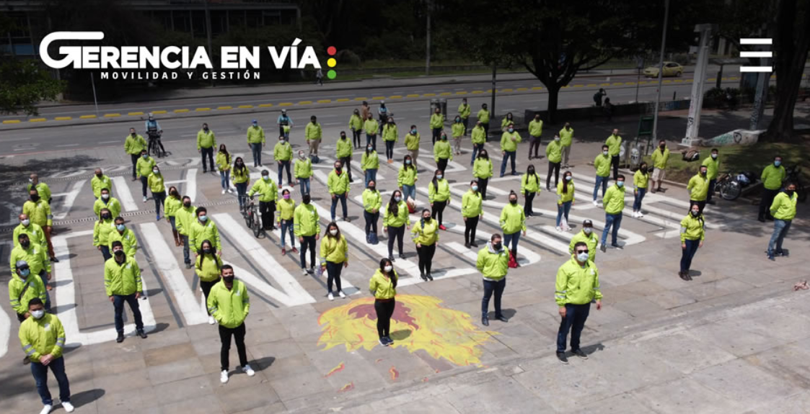
GERENCIA EN VÍA

Slide 31
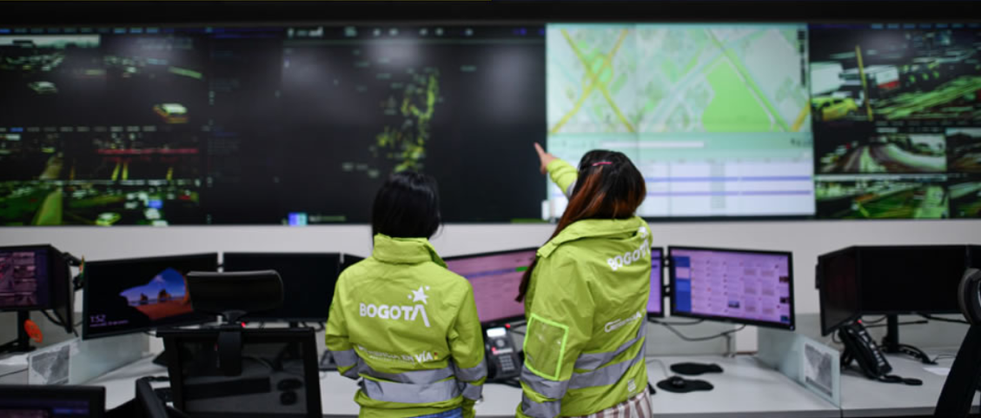
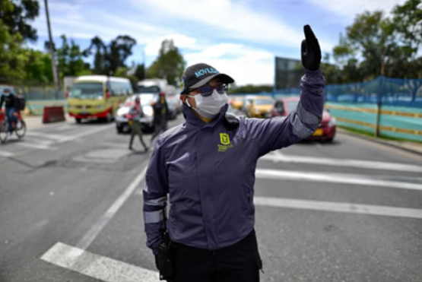
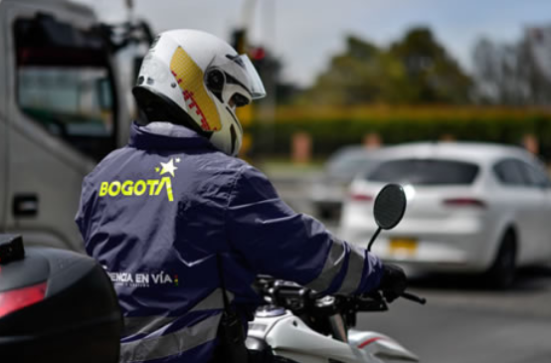
GERENCIA EN VÍA
Cómo funciona?
¿Qué es?
Qué buscamos?

